Slide 1




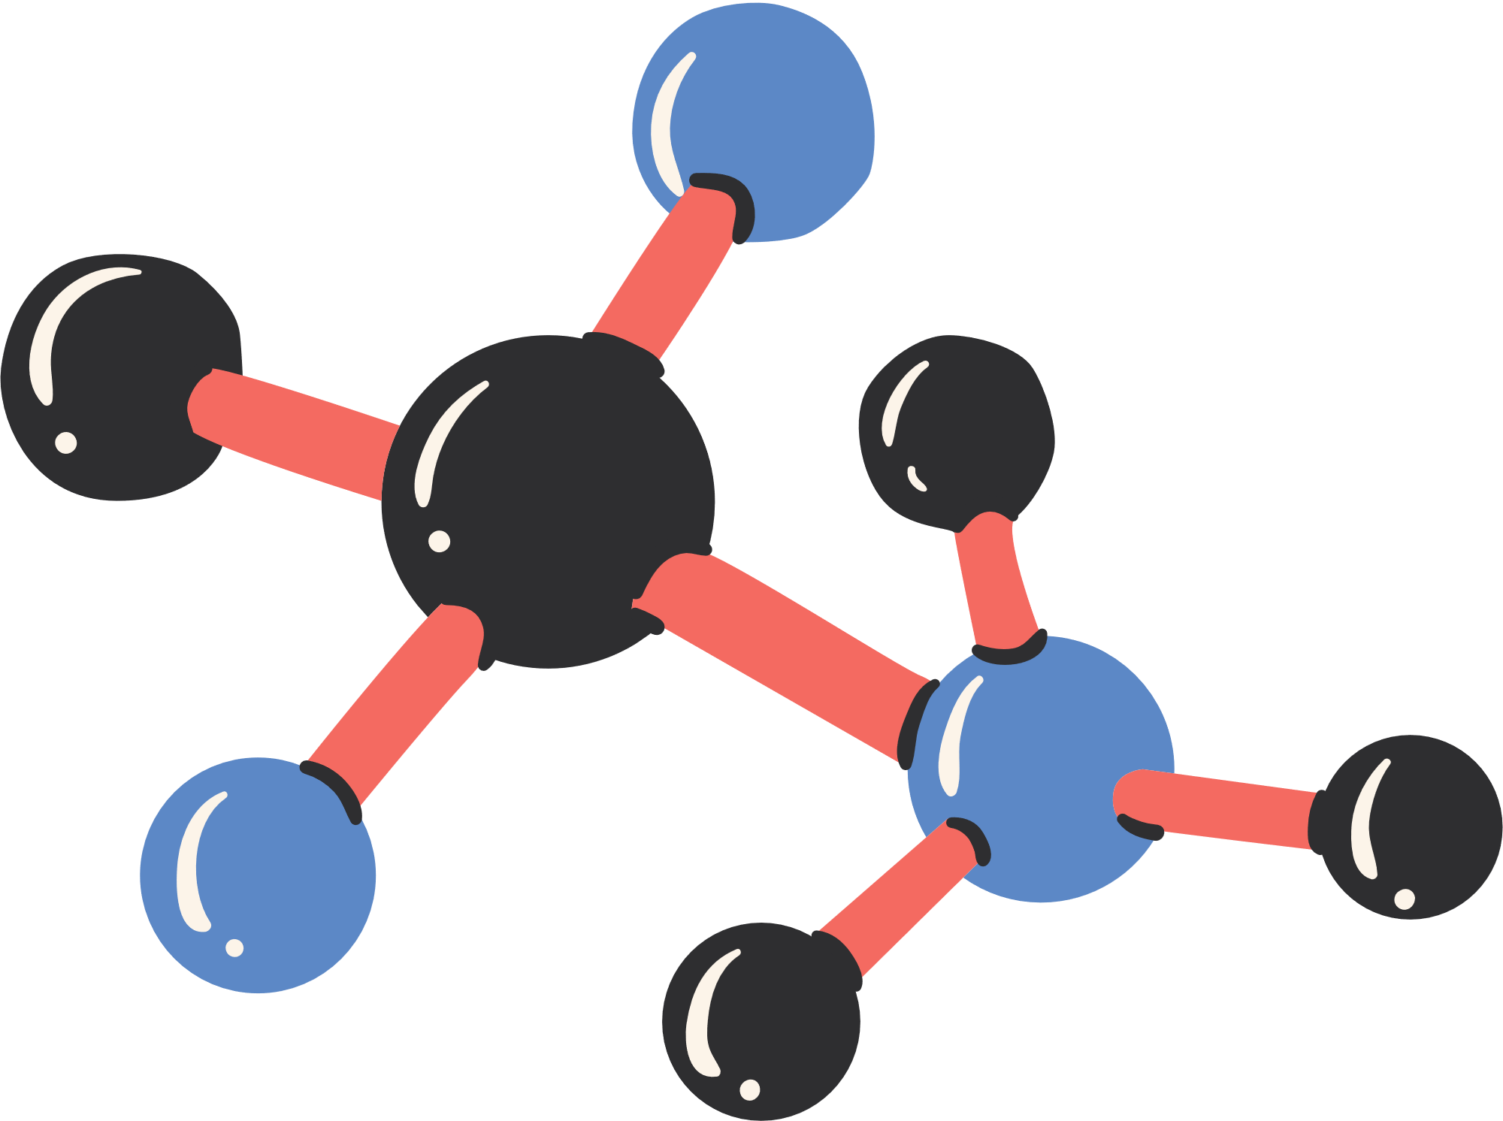
CHÀO MỪNG CÁC EM ĐẾN VỚI MÔN TOÁN

Slide 2





BÀI 6: DÃY TỈ SỐ BẰNG NHAU

Slide 3







III. ỨNG DỤNG
Ví dụ 5
Một công ty chi $168$ triệu đồng để thưởng cuối năm cho nhân viên ở ba tổ. Số tiền thưởng của ba tổ tỉ lệ với ba số $3; 5; 6$. Tính số tiền thưởng của mỗi tổ.

Slide 4






Giải
Gọi số tiền thưởng của mỗi tổ lần lượt là $x$ (triệu đồng), $y$ (triệu đồng), $z$ (triệu đồng).
Ta có: $\frac{x}{3}=\frac{y}{5}=\frac{z}{6}$ và $x+y+z=168$.
Áp dụng tính chất dãy tỉ số bằng nhau, ta có:
$$\frac{x}{3}=\frac{y}{5}=\frac{z}{6}=\frac{x+y+z}{3+5+6}=\frac{168}{14}=12.$$
Suy ra $x=3.12=36$(triệu đồng); $y=5.12=60$ (triệu đồng);
$z=6.12=72$ (triệu đồng).
Vậy số tiền thưởng của mỗi tổ lần lượt là: $36$ triệu đồng, $60$ triệu đồng, $72$ triệu đồng.

Slide 5





Ví dụ 6
Ở vườn rau nhà bạn H’Maryam, diện tích trồng bắp cải, diện tích trồng su hào, diện tích trồng cà chua lần lượt tỉ lệ với ba số $9; 5; 4$. Diện tích trồng cà chua ít hơn diện tích trông bắp cải là $100 m^{2}$. Tính diện tích vườn rau nhà bạn H’Maryam.

Slide 6





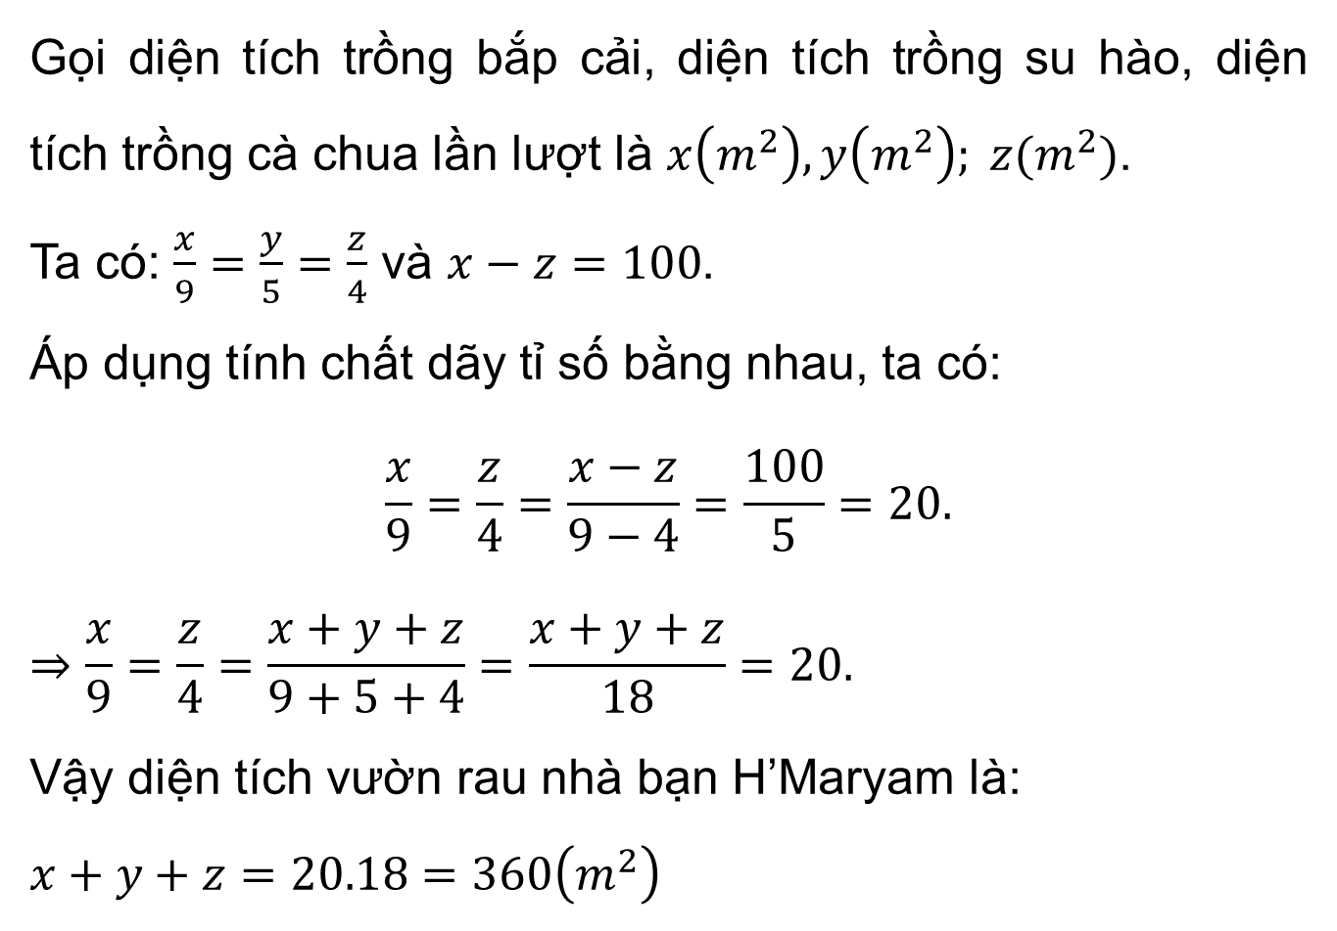
Giải
Gọi diện tích trồng bắp cải, diện tích trồng su hào, diện tích trồng cà chua lần lượt là $x\left(m^{2}\right), y\left(m^{2}\right); z(m^{2})$.
Ta có: $\frac{x}{9}=\frac{y}{5}=\frac{z}{4}$ và $x−z=100$.
Áp dụng tính chất dãy tỉ số bằng nhau, ta có:
$$\frac{x}{9}=\frac{z}{4}=\frac{x−z}{9−4}=\frac{100}{5}=20.$$
$$⇒\frac{x}{9}=\frac{z}{4}=\frac{x+y+z}{9+5+4}=\frac{x+y+z}{18}=20.$$
Vậy diện tích vườn rau nhà bạn H’Maryam là:
$$x+y+z=20.18=360\left(m^{2}\right)$$

Slide 7






Luyện tập 4
Ba máy bơm cùng bơm nước vào một bể bơi không có nước, có dạng hình hộp chữ nhật, với các kích thước bể là: $12 m$; $10 m$; $1,2 m$. Lượng nước mà ba máy bơm được tỉ lệ với ba số $7; 8; 9$. Mỗi máy cần bơm bao nhiêu mét khối nước để đầy bể bơi?

Slide 8


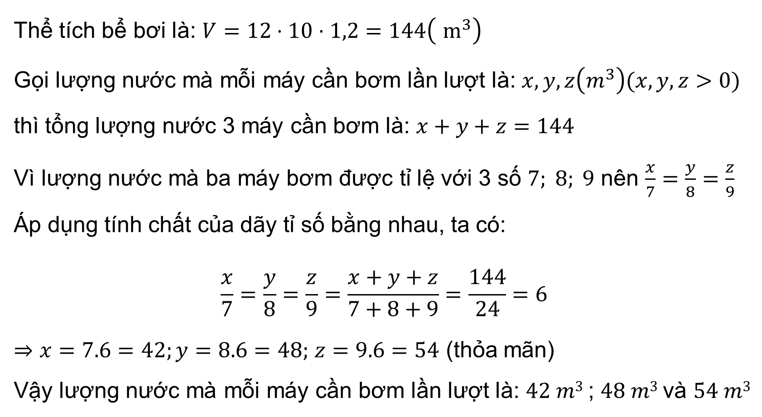
Giải
Thể tích bể bơi là: $V=12⋅10⋅1,2=144\left({ m}^{3}\right)$
Gọi lượng nước mà mỗi máy cần bơm lần lượt là: $x,y,z\left(m^{3}\right)(x,y,z>0)$
thì tổng lượng nước 3 máy cần bơm là: $x+y+z=144$
Vì lượng nước mà ba máy bơm được tỉ lệ với 3 số $7; 8; 9$ nên $\frac{x}{7}=\frac{y}{8}=\frac{z}{9}$ Áp dụng tính chất của dãy tỉ số bằng nhau, ta có:
$$\frac{x}{7}=\frac{y}{8}=\frac{z}{9}=\frac{x+y+z}{7+8+9}=\frac{144}{24}=6$$
$⇒x=7.6=42;y=8.6=48;$ $z=9.6=54$ (thỏa mãn) Vậy lượng nước mà mỗi máy cần bơm lần lượt là: $42 m3$; $48 m3$và $54 m3$

Slide 9

LUYỆN TẬP
Bài 1 (SGK – tr.58) Cho tỉ lệ thức $\frac{x}{7}=\frac{y}{2}$. Tìm hai số $x, y$biết:
a) $x+y=18$
b) $x−y=20$

Slide 10

Giải
Áp dụng tính chất của dãy tỉ số bằng nhau, ta có:
a) $\frac{x}{7}=\frac{y}{2}=\frac{x+y}{7+2}=\frac{18}{9}=2$
Vậy $x=7.2=14$; $y=2.2=4$
b) $\frac{x}{7}=\frac{y}{2}=\frac{x−y}{7−2}=\frac{20}{5}=4$
Vậy $x=7.4=28; y=2.4=8$

Slide 11





Bài 2 (SGK – tr.58) Cho dãy tỉ số bằng nhau $\frac{x}{3}=\frac{y}{4}=\frac{z}{5}$. Tìm ba số $x, y,z$biết:
a) $x+y+z=180$
b) $x+y−z=8$.

Slide 12



Giải
a) Áp dụng tính chất của dãy tỉ số bằng nhau, ta có:
$$\frac{x}{3}=\frac{y}{4}=\frac{z}{5}=\frac{x+y+z}{3+4+5}=\frac{180}{12}=15$$
Vậy $x=3.15=45; y=4.15=60; z=5.15=75$
b) Áp dụng tính chất của dãy tỉ số bằng nhau, ta có:
$$\frac{x}{3}=\frac{y}{4}=\frac{z}{5}=\frac{x+y−z}{3+4−5}=\frac{8}{2}=4$$
Vậy $x=3.4=12; y=4.4=16; z=5.4=20$

Slide 13



HƯỚNG DẪN VỀ NHÀ
Ghi nhớ kiến thức trong bài.
Hoàn thành bài tập trong SBT.
Chuẩn bị bài mới “Bài 7. Đại lượng tỉ lệ thuận”.

Slide 14
HẸN GẶP LẠI CÁC EM TRONG BUỔI HỌC TIẾP THEO!

